Slide 1
‘Deadlock’

Slide 2
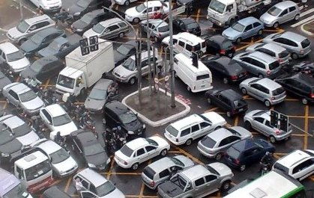
‘Deadlock’

Slide 3


‘Deadlock’
Omschrijving
Deadlock
Een situatie waarbij twee of meer transacties tegelijkertijd in een wachttoestand verkeren en elk van deze transacties, om zelf verder te kunnen werken, wacht tot de ‘locks’ van een andere transactie worden vrijgegeven.

Slide 4


‘Deadlock’
Detectie
‘Deadlock’-detectie
Timeout.

Slide 5
‘Deadlock’
Detectie
‘Wacht voor’-graaf.
C
A
B
Detectie van cycli.
Werken met een tijdsinterval
Start opbouw van de graaf na tijdsinterval.
Dynamische tijdsintervallen.

Slide 6

‘Deadlock’
Herstel
‘Deadlock’-herstel
Transactie als slachtoffer aanduiden en ROLLBACK uitvoeren.
Opnieuw opstarten van de transactie.
Automatisch.
Na tussenkomst van de gebruiker.
Keuze van het slachtoffer.
Recentst gestarte transactie.
Transactie die de databank het minst wijzigde.
Transactie die betrokken is bij de meeste deadlocks.

Slide 7

‘Deadlock’
Preventie
‘Deadlock’-preventie
Gebaseerd op ‘timestamping’ aan begin van transacties.
‘Wait-die’-techniek.
Een jongere transactie wacht nooit op een oudere. Anders worden ze afgebroken en opnieuw opgestart met dezelfde ‘timestamp’ als voorheen (veroudering).
‘Wound-wait’-techniek.
Een oudere transactie wacht nooit op een jongere. Anders wordt de jongere transactie afgebroken en opnieuw opgestart met dezelfde ‘timestamp’ als voorheen (veroudering).

